Slide 1

ÔN TẬP CHỦ ĐỀ 8; 9.
KHTN 7

Slide 2
ÔN TẬP CHỦ ĐỀ 8; 9.
I. HỆ THỐNG HOÁ KIẾN THỨC CHỦ ĐỀ 8; 9
Nhóm học sinh hoàn chỉnh sơ đồ 1 tổng quát sau.
Thời gian hoàn thành: 3 phút
CẢM ỨNG Ở SINH VẬT
Khái niệm
Cảm ứng là khả năng tiếp nhận kích thích và phản ứng lại các kích thích từ môi trường bên trong hoặc bên ngoài cơ thể.
Vai trò
Đối với sinh vật
Tập tính ở động vật
Khái niệm
Vai trò
Là một dạng cảm ứng ở động vật, bao gồm tập tính bẩm sinh và tập tính học được.
Đối với sinh vật
Trong thực tiễn
Giúp ĐV thích nghi được với môi trường để tồn tại và phát triển.
Ứng dụng trong học tập, trong chăn nuôi và trồng trọt.
Trong thực tiễn
Ứng dụng trong chăn nuôi và trồng trọt.
Giúp sinh vật thích nghi với điều kiện sống.
(1)
(2)
(3)
(4)
(5)
(6)

Slide 3
ÔN TẬP CHỦ ĐỀ 8; 9.
I. HỆ THỐNG HOÁ KIẾN THỨC CHỦ ĐỀ 8; 9
CẢM ỨNG Ở SINH VẬT
Khái niệm
Cảm ứng là khả năng tiếp nhận kích thích và phản ứng lại các kích thích từ môi trường bên trong hoặc bên ngoài cơ thể.
Vai trò
Đối với sinh vật
Tập tính ở động vật
Khái niệm
Vai trò
Là một dạng cảm ứng ở động vật, bao gồm tập tính bẩm sinh và tập tính học được.
Đối với sinh vật
Trong thực tiễn
Giúp ĐV thích nghi được với môi trường để tồn tại và phát triển.
Ứng dụng trong học tập, trong chăn nuôi và trồng trọt.
Trong thực tiễn
Ứng dụng trong chăn nuôi và trồng trọt.
Giúp sinh vật thích nghi với điều kiện sống.
(1)
(2)
(3)
(4)
(5)
(6)

Slide 4
ÔN TẬP CHỦ ĐỀ 8; 9.
SINH TRƯỞNG VÀ PHÁT TRIỂN Ở SINH VẬT
Khái niệm
Sinh trưởng và phát triển ở thực vật
Sinh trưởng và phát triển ở động vật
Vòng đời của…………
Các nhân tố ảnh hưởng đến sinh trưởng
Ứng dụng sinh trưởng và phát triển trong đời sống
Mô phân sinh
Vòng đời của…
Sinh trưởng
Phát triển
Mối quan hệ giữa sinh trưởng và phát triển
I. HỆ THỐNG HOÁ KIẾN THỨC CHỦ ĐỀ 8; 9
Nhóm học sinh hoàn chỉnh sơ đồ 2 tổng quát sau
Thời gian hoàn thành: 3 phút

Slide 5
ÔN TẬP CHỦ ĐỀ 8; 9.
SINH TRƯỞNG VÀ PHÁT TRIỂN Ở SINH VẬT
Khái niệm
Sinh trưởng và phát triển ở thực vật
Sinh trưởng và phát triển ở động vật
Vòng đời của động vật
Các nhân tố ảnh hưởng đến sinh trưởng
Ứng dụng sinh trưởng và phát triển trong đời sống
Ứng dụng trong chăn nuôi.
Ứng dụng trong trồng trọt.
Ứng dụng trong phòng trừ côn trùng, sâu hại.
Ảnh hưởng của nhiệt độ.
Ảnh hưởng của ánh sáng.
Ảnh hưởng của nước.
Ảnh hưởng của dinh dưỡng.
Mô phân sinh
Vòng đời của thực vật.
Mô phân sinh đỉnh
Mô phân sinh bên
Mô phân sinh lóng
Sinh trưởng
Phát triển
Mối quan hệ giữa sinh trưởng và phát triển
Sinh trưởng và phát triển là hai quá trình trong cơ thể sống có mối quan hệ mật thiết với nhau. Sinh trưởng tạo tiền đề cho phát triển. Phát triển thúc đẩy sinh trưởng.
Là những biến đổi diễn trong vòng đời của một cá thể sinh vật.
Là sự tăng về kích thước và khối lượng cơ thể so tăng lên về số lượng và kích thước tế bào.
I. HỆ THỐNG HOÁ KIẾN THỨC CHỦ ĐỀ 8; 9

Slide 6
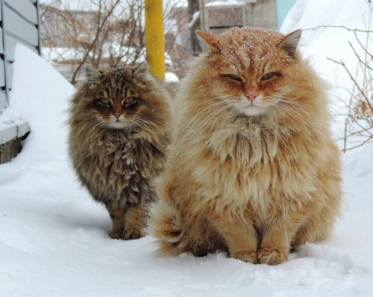
ÔN TẬP CHỦ ĐỀ 8; 9.
II. CẢM ỨNG Ở SINH VẬT VÀ TẬP TÍNH Ở ĐỘNG VẬT
Câu 1. Cảm ứng ở sinh vật là khả năng tiếp nhận kích thích và phản ứng lại các kích thích từ
A. môi trường bên ngoài cơ thể, đảm bảo cho sinh vật tồn tại và phát triển.
B. môi trường bên trong cơ thể, đảm bảo cho sinh vật tồn tại và phát triển.
C. môi trường bên trong và bên ngoài cơ thể, đảm bảo cho sinh vật tồn tại và phát triển.
D. các chất kích thích ngoài môi trường, đảm bảo cho sinh vật tồn tại và phát triển.

Slide 7
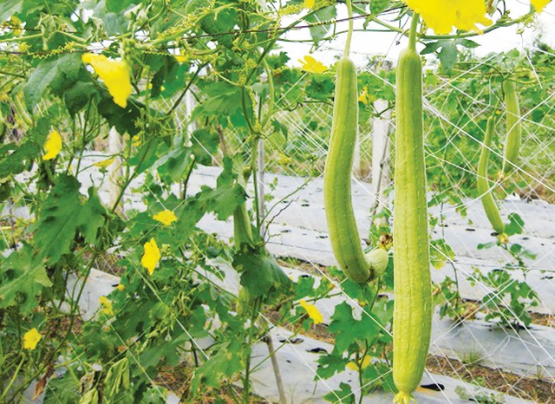
ÔN TẬP CHỦ ĐỀ 8; 9.
II. CẢM ỨNG Ở SINH VẬT VÀ TẬP TÍNH Ở ĐỘNG VẬT
Câu 2. Hướng tiếp xúc có ở loài cây nào dưới đây?
A. Cây cam.
B. Cây táo.
C. Cây mít.
D. Cây mướp.

Slide 8
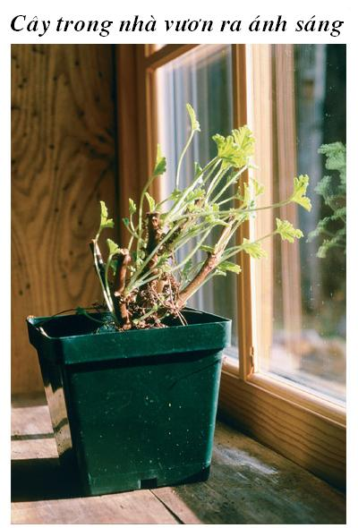
ÔN TẬP CHỦ ĐỀ 8; 9.
II. CẢM ỨNG Ở SINH VẬT VÀ TẬP TÍNH Ở ĐỘNG VẬT
Câu 3. Khi đặt chậu cây gần cửa sổ, cây thường phát triển hướng ra phía ngoài cửa sổ. Hiện tượng này phản ánh hình thức hướng động nào ở thực vật?
A. Hướng nước. B. Hướng tiếp xúc.
C. Hướng trọng lực. D. Hướng sáng.

Slide 9
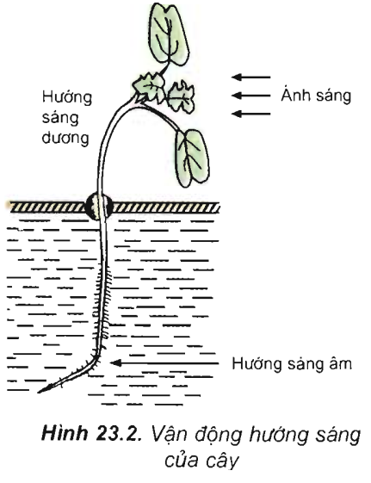
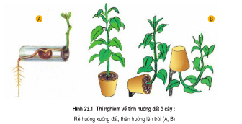
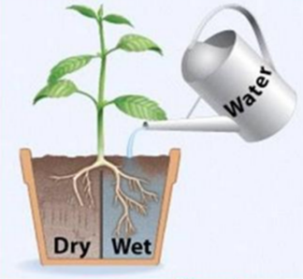
ÔN TẬP CHỦ ĐỀ 8; 9.
II. CẢM ỨNG Ở SINH VẬT VÀ TẬP TÍNH Ở ĐỘNG VẬT
Câu 4. Hình thức cảm ứng nào sau đây không có ở mọi loài thực vật?
A. Hướng nước. B. Hướng tiếp xúc.
C. Hướng trọng lực. D. Hướng sáng.

Slide 10
PHIẾU HỌC TẬP SỐ 1 So sánh đặc điểm của cảm ứng ở động vật và ở thực vật bằng cách ghi đúng (Đ) hoặc sai (S) vào các nhận định dưới đây.
TT | Nhận định về cảm ứng | (Đ)/(S)
1 | Cảm ứng ở thực vật xảy ra nhanh, khó nhận thấy.
2 | Cảm ứng ở động vật xảy ra nhanh, dễ nhận thấy.
3 | Cảm ứng ở thực vật xảy ra chậm, dễ nhận thấy.
4 | Cảm ứng ở động vật xảy ra chậm, dễ nhận thấy.
5 | Cảm ứng ở thực vật nhanh, dễ nhận thấy.
6 | Cảm ứng ở động vật xảy ra nhanh, khó nhận thấy
7 | Cảm ứng ở thực vật xảy ra chậm, khó nhận thấy.

Slide 11
PHIẾU HỌC TẬP SỐ 1 So sánh đặc điểm của cảm ứng ở động vật và ở thực vật bằng cách ghi đúng (Đ) hoặc sai (S) vào các nhận định dưới đây.
TT | Nhận định về cảm ứng | (Đ)/(S)
1 | Cảm ứng ở thực vật xảy ra nhanh, khó nhận thấy.
2 | Cảm ứng ở động vật xảy ra nhanh, dễ nhận thấy.
3 | Cảm ứng ở thực vật xảy ra chậm, dễ nhận thấy.
4 | Cảm ứng ở động vật xảy ra chậm, dễ nhận thấy.
5 | Cảm ứng ở thực vật nhanh, dễ nhận thấy.
6 | Cảm ứng ở động vật xảy ra nhanh, khó nhận thấy
7 | Cảm ứng ở thực vật xảy ra chậm, khó nhận thấy.
S
Đ
S
S
S
S
Đ

Slide 12
PHIẾU HỌC TẬP SỐ 2 Đánh dấu X vào ô trống trong bảng dưới đây để xác định tập tính bẩm sinh và tập tính học được của động vật.
TT | Tập tính động vật | Tập tính bẩm sinh | Tập tính học được | Tập tính hỗn hợp
1 | Di cư của cá hồi
2 | Săn mồi của báo
3 | Giăng tơ của nhện
4 | Vẹt nói được tiếng người.
5 | Cá nổi lên mặt nước tìm thức ăn khi tiếng vỗ tay.
6 | Ếch đực kêu vào mùa sinh sản.
7 | Chó làm xiếc, làm toán.
8 | Ve kêu vào mùa hè.

Slide 13
PHIẾU HỌC TẬP SỐ 2 Đánh dấu X vào ô trống trong bảng dưới đây để xác định tập tính bẩm sinh và tập tính học được của động vật.
TT | Tập tính động vật | Tập tính bẩm sinh | Tập tính học được | Tập tính hỗn hợp
1 | Di cư của cá hồi
2 | Săn mồi của báo
3 | Giăng tơ của nhện
4 | Vẹt nói được tiếng người.
5 | Cá nổi lên mặt nước tìm thức ăn khi tiếng vỗ tay.
6 | Ếch đực kêu vào mùa sinh sản.
7 | Chó làm xiếc, làm toán.
8 | Ve kêu vào mùa hè.
X
X
X
X
X
X
X
X

Slide 14
PHIẾU HỌC TẬP SỐ 3
Phân biệt tập tính bẩm sinh và tập tính học được bằng cách hoàn thành bảng dưới đây.
Nội dung | Loại tập tính
 | Tập tính bẩm sinh | Tập tính học được
Đặc điểm
Ví dụ

Slide 15
PHIẾU HỌC TẬP SỐ 3 Phân biệt tập tính bẩm sinh và tập tính học được bằng cách hoàn thành bảng dưới đây.
Nội dung | LOẠI TẬP TÍNH
 | TẬP TÍNH BẨM SINH | TẬP TÍNH HỌC ĐƯỢC
Đặc điểm | - Là loại tập tính sinh ra đã có. - Được di truyền từ bố mẹ. - Đặc trưng cho loài. - Tồn tại vĩnh viễn. | - Là loại tập tính được hình thành trong quá trình sống của cá thể. - Không di truyền. - Đặc trưng cho từng cá thể. - Có thể mất đi nếu không được luyện tập.
Ví dụ | Gà trống gãy mỗi sáng sớm, cóc nghiến răng khi trời mưa, ve sầu kêu vào mùa hè… | Khi tập đi xe đạp để làm xiếc, chim non tập bay, …

Slide 16
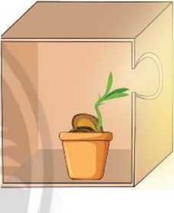
PHIẾU HỌC TẬP SỐ 4
Trong giờ thực hành về cảm ứng ở sinh vật, GV trình bày thí nghiệm như sau: "Gieo hạt đậu vào cốc thuỷ tinh cho đến khi hạt nảy mầm và ra lá, sau đó mang cây mầm trồng vào chậu. Đặt chậu trồng cây vào hộp tối màu, kín, có khoét một lỗ nhỏ ở góc bên phải của hộp, sau đó mang hộp để noi nhiều ánh sáng khoảng 3-4 ngày. Kết quả thí nghiệm được mô phỏng như hình bên".
Bạn Hoa bỗng đặt ra cấu hỏi:"Nếu chúng ta đặt chậu cây vào hộp có nhiều tầng và mỗi tầng có một lỗ nhỏ xen kẽ nhau, bọc kín hộp và để hộp nơi có nhiều ánh sáng, tuy nhiên, ánh sáng chỉ được chiếu sáng từ trên xuống thì điều gì sẽ xảy ra sau một thời gian?".
Em hãy giải thích giúp Hoa thắc mắc trên.

Slide 17
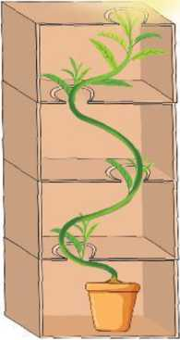
ĐÁP ÁN PHIẾU HỌC TẬP SỐ 4
Sau một thời gian, cây đậu sẽ phát triển về phía các lỗ nhỏ của chiếc hộp, vì cây có tính hướng sáng nên phát triển mạnh về nơi có ánh sáng như hình bên.

Slide 18
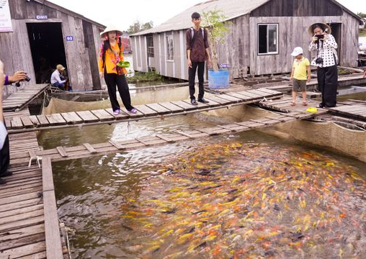
PHIẾU HỌC TẬP SỐ 5
Trong chăn nuôi, người ta thường dùng tín hiệu để dụ vật nuôi xuất hiện khi cho ăn. Một người nông dân thường sử dụng kẻng tạo ra âm thanh để cho cá ăn. Mỗi lần cho cá ăn, anh ta đều đánh kẻng, sau nhiều lẩn đã hình thành được cho cá tập tính: mỗi lần nghe tiếng kẻng, cá sẽ ngoi lên chờ thức ăn. Tuy nhiên, một số lần sau đó, anh ta liên tục đánh kẻng nhưng không cho cá ăn nữa. Em hãy dự đoán xem sau nhiều lần như vậy, khi nghe tiếng kẻng, cá có ngoi lên mặt nước nữa không. Hãy giải thích.

Slide 19
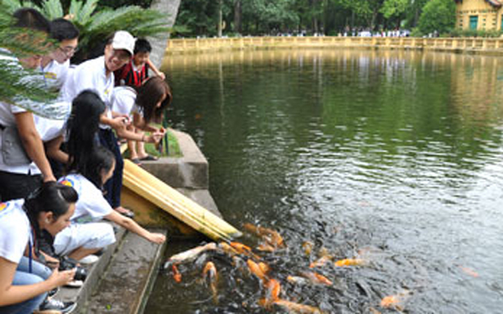
ĐÁP ÁN PHIẾU HỌC TẬP SỐ 5
Sau nhiều lần đánh kẻng nhưng không cho cá ăn, cá sẽ không ngoi lên mặt nước nữa vì lúc đó cá đã học được tập tính mới: nhiều lần có tiếng kẻng cá ngoi lên không có thức ăn, lâu dẩn sẽ quen và không còn phản xạ với tiếng kẻng nữa.

Slide 20
ĐÁP ÁN PHIẾU HỌC TẬP SỐ 6
TT | LOẠI CẢM ỨNG | ỨNG DỤNG
1. | Tính hướng sáng | Tăng năng suất cây trồng, tạo hình cây cảnh.
2. | Tính hướng nước | Tăng năng suất cây trồng, tạo hình cây cảnh.
3. | Tính hướng tiếp xúc | Tăng năng suất cây trồng, tạo hình cây cảnh.
4. | Tập tính động vật | Học tập, tập cho động vật làm xiếc, huấn luyện chó nghiệp vụ…
PHIẾU HỌC TẬP SỐ 6
Người ta đã ứng dụng tính hướng sáng, hướng nước, hướng tiếp xúc của thực vật và tập tính của động vật trong đời sống như thế nào?

Slide 21
PHIẾU HỌC TẬP SỐ 7
Hãy điền các từ gợi ý sau đây vào chỗ trống cho phù hợp: sinh trưởng, phát triển, sinh trưởng và phát triển, tế bào, cá thể, phân hoá tế bào, phát sinh hình thái, tiền đề, thúc đẩy, mật thiết, cơ thể.
...(1)... là những đặc trưng cơ bản của sự sống. ...(2)... là sự tăng lên về kích thước và khối lượng cơ thể do sự tăng lên về số lượng và kích thước ...(3).... ...(4)... là những biến đổi diễn ra trong vòng đời của một ...(5)... sinh vật. Bao gổm ba quá trình liên quan mật thiết với nhau là sinh trưởng, ...(6)... và phát sinh hình thái các cơ quan của cơ thể. Sinh trưởng và phát triển là hai quá trình trong ...(7)... sống có mối quan hệ mật thiết với nhau. Sự sinh trưởng tạo ...(8)... cho phát triển. Nếu không có sinh trưởng thì không có phát triển, ngược lại phát triển sẽ ...(9)... sinh trưởng.

Slide 22
PHIẾU HỌC TẬP SỐ 7
Sinh trưởng và phát triển
.............(1).......…….là những đặc trưng cơ bản của sự sống…...(2)........ là sự tăng lên về kích thước và khối lượng cơ thể do sự tăng lên về số lượng và kích thước ...(3).... …..(4)….. là những biến đổi diễn ra trong vòng đời của một …..(5)….. sinh vật. Bao gổm ba quá trình liên quan mật thiết với nhau là sinh trưởng, ……...(6)…….... và phát sinh hình thái các cơ quan của cơ thể. Sinh trưởng và phát triển là hai quá trình trong …....(7)…….. sống có mối quan hệ mật thiết với nhau. Sự sinh trưởng tạo …...(8)….. cho phát triển. Nếu không có sinh trưởng thì không có phát triển, ngược lại phát triển sẽ …….(9)…... sinh trưởng.
sinh trưởng
tế bào
phát triển
cá thể
phân hoá tế bào
cơ thể
tiền đề
thúc đẩy

Slide 23
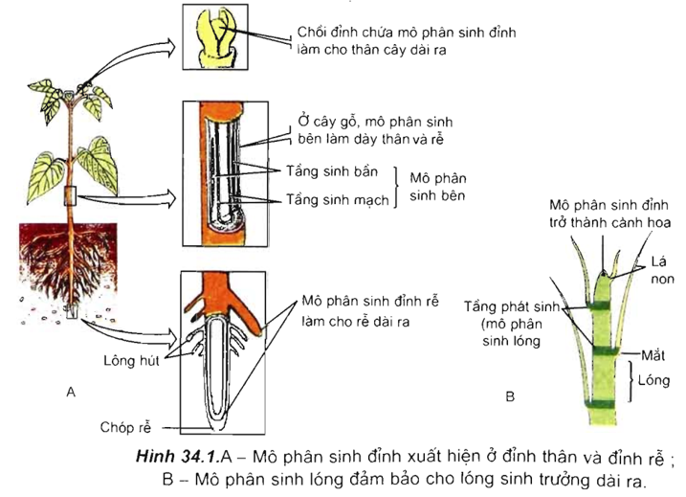
PHIẾU HỌC TẬP SỐ 8
Từ đoạn thông tin dưới, hãy trả lời các câu hỏi từ 1- 4.
Mô phân sinh là nhóm các tê bào có khả năng phân chia, giúp cho thực vật tăng trưởng về kích thước. Mô phân sinh đỉnh nằm ở vị trí đỉnh của thân và rễ, có chức năng làm gia tăng chiều dài của thân và rễ. Mô phân sinh bên phân bó theo hình trụ và hướng ra phía ngoài của thân, có chức năng làm tăng độ dày (đường kính) của thân. Mô phân sinh lóng nằm ở vị trí các mắt của vỏ thân, có tác dụng gia tăng sinh trưởng chiều dài của lóng.
Cho biết vị trí và vai trò của mô phân sinh.
Mô phân sinh lóng có ở loại thực vật nào? Vai trò của mô phân sinh lóng là gì?
Tại sao cây Hai lá mầm thường có kích thước lớn hơn cây Một lá mầm?
Em hãy dự đoán sự sinh trưởng của cây khi tất cả các chói bị phá huỷ.

Slide 24
ĐÁP ÁN PHIẾU HỌC TẬP SỐ 8
1.
Mô phân sinh đỉnh nằm ở vị trí đỉnh của thân và rễ, có chức năng làm gia tăng chiều dài của thân và rễ.
Mô phân sinh bên phân bố theo hình trụ và hướng ra phía ngoài của thân, có chức năng làm tăng độ dày (đường kính) của thân.
Mô phân sinh lóng nằm ở vị trí các mắt của vỏ thân, có tác dụng gia tăng sinh trưởng chiều dài của lóng.
2. Mô phân sinh lóng có ở cấy Một lá mầm, có tác dụng gia tăng sinh trưởng chiều dài của cây.
3. Cây Hai lá mầm thường có kích thước lớn hơn cây Một lá mầm vì cây Hai lá mầm có mô phân sinh bên, giúp tăng trưởng bề rộng của cây.
4. Khi tất cả các chồi bị phá huỷ, cây sẽ không tăng trưởng về chiều cao, do các chồi đỉnh chứa mô phân sinh đỉnh ngọn đã bị phá huỷ.

Slide 25
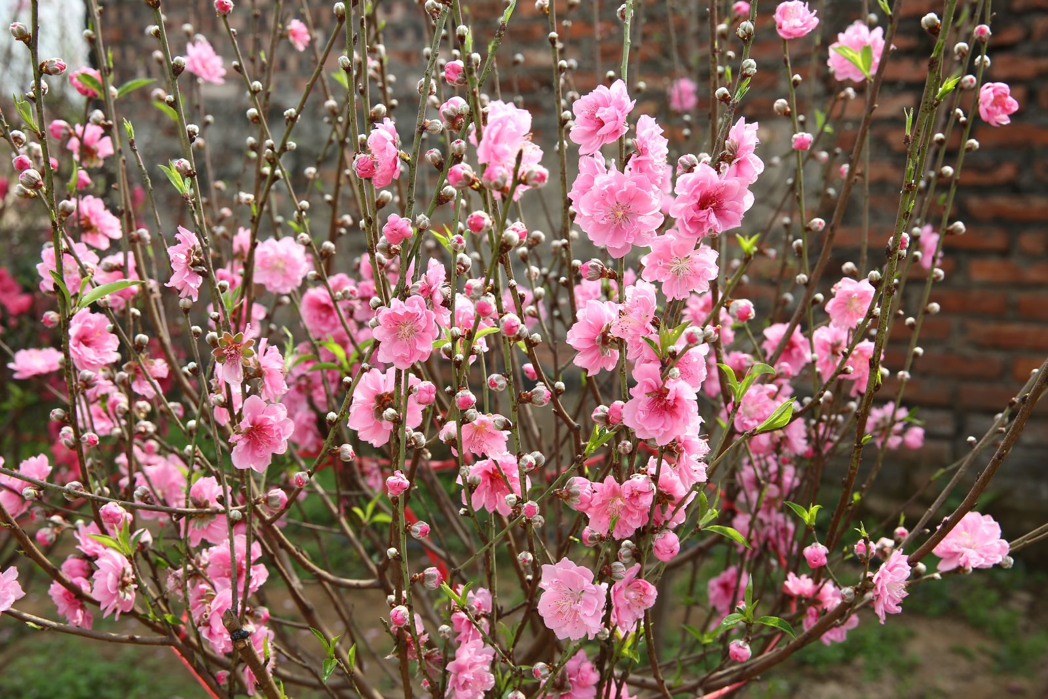
PHIẾU HỌC TẬP SỐ 9
Hoa đào là loại hoa gần như không thể thiếu trong mỗi gia đình của người Việt Nam vào dịp tết cổ truyền, nhất là các gia đình ở miền Bắc. Có năm, thời tiết nắng nóng kéo dài, hoa đào nở rộ từ tháng Chạp mà không nở đúng dịp tết như một số năm trước. Em hãy cho biết yếu tố nào của môi trường đã ảnh hưởng đến sự nở hoa của cây đào.

Slide 26
Do nhiệt độ ảnh hưởng đến sự nở hoa của cây đào, nhiệt độ cao kích thích sự ra hoa đối với cây đào miền Bắc.

Slide 27
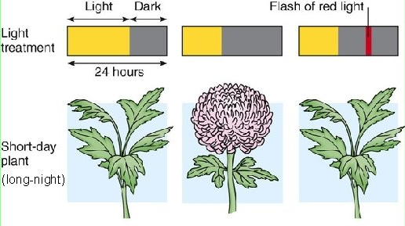
PHIẾU HỌC TẬP SỐ 10
Cây ngày ngắn là cây chỉ phát triển bình thường trong điều kiện chiếu sáng tối đa là 12 giờ/ngày. Tuy nhiên, người nông dân đã làm một thí nghiệm như sau: Anh ta trồng một số cây ngày ngắn trong điều kiện chiếu sáng nhân tạo lên đến 16giờ/ngày. Em hãy dự đoán kết quả xảy ra đối với sự sinh trưởng và phát triển của cây.
Sự sinh trưởng của cây sẽ bị ức chế do thời gian chiếu sáng lớn hơn nhu cầu của cây.

Slide 28
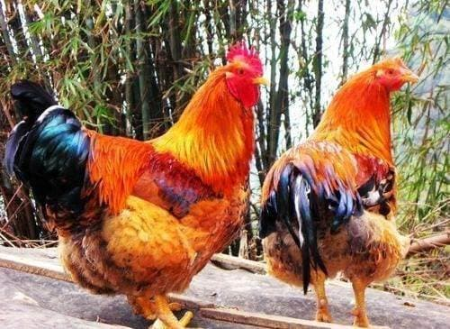
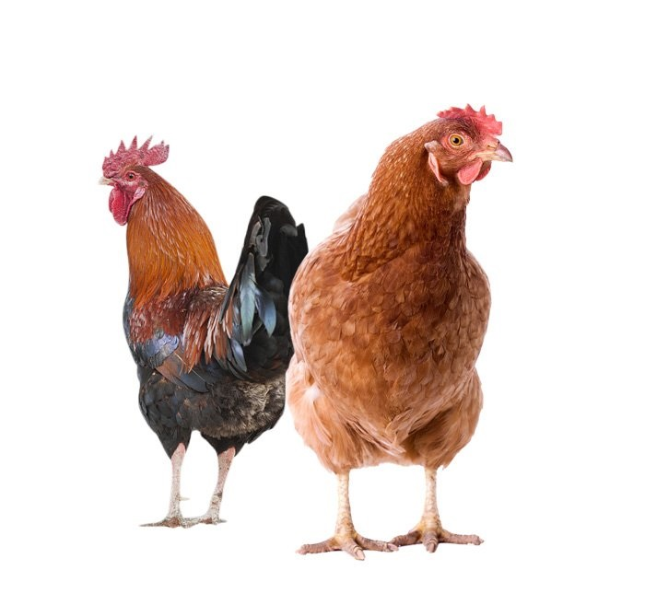
PHIẾU HỌC TẬP SỐ 11
Hiện nay, mô hình nuôi gà với quy mô lớn đang là mô hình được đầu tư phát triển trong ngành chăn nuôi tại Việt Nam. Việc lựa chọn những giống gà thịt đem lại giá trị kinh tế cao để đưa vào chăn nuôi đang được nhiều người quan tâm và đặc biệt chú trọng. Mẹ bạn Lan chọn nuôi hai gióng là gà Ri và gà H. Gà Ri là gống gà thịt rất được thị trường Ưa chuộng do thịt thơm ngon và dai nhưng khói lượng tối đa chỉ đạt 1,6 - 1,8 kg/con, gà Hồ là gióng gà thịt cho lợi ích kinh tế cao, cũng được thị trường rất Ưa chuộng, khói lượng tói đa lên tới 5 - 6 kg/con.Theo hướng nuôi lấy thịt, nếu nuôi gà Ri và gà Hổ đã đạt khối lượng 1,5 kg/con thì mẹ Lan nên nuôi tiếp loại gà nào, nên xuất chuồng gà nào? Em hãy đưa ra lời tư vấn giúp mẹ của Lan.
GÀ Hồ
GÀ RI

Slide 29
PHIẾU HỌC TẬP SỐ 11
Mẹ bạn Lan nên nuôi tiếp gà Hồ và thu hoạch gà Ri.
Vì gà Ri đã đạt mức cân nặng gần như tối đa, nếu nuôi tiếp sẽ không tăng trưởng thêm mà lại tốn thời gian, công sức chăm sóc và thức ăn. Còn gà Hồ còn có thể tăng thêm trọng lượng cơ thể nếu tiếp tục nuôi.

Slide 30
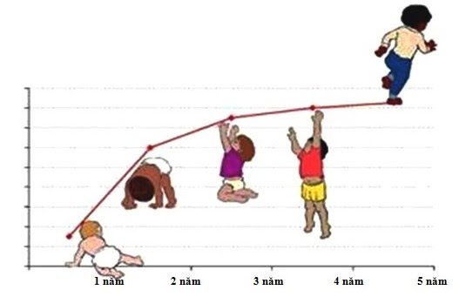
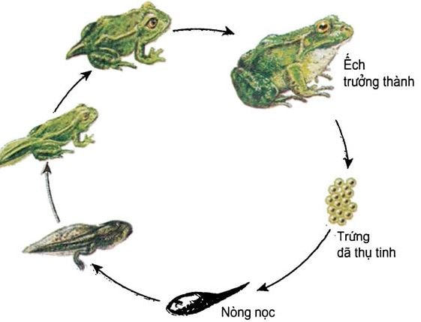
PHIẾU HỌC TẬP SỐ 12
Hãy lấy ba ví dụ về sinh trưởng, ba ví dụ về phát triển ở động vật và thực vật.
Ba ví dụ về sinh trưởng ở động vật và thực vật | Ba ví dụ về phát triển ở động vật và thực vật
+ Gà con từ 100 g lớn lên thành gà 1 kg; + Cây mía từ 20 cm lớn lên dài thành 1 m; + Em bé sinh ra nặng 3 kg khi trưởng thành có thể nặng đến 50 kg. | + Từ trứng gà nở thành gà con; + Từ nòng nọc đứt đuôi thành ếch con; + Từ cây đậu xanh chưa có hoa thành cây đậu xanh ra hoa, kết quả, tạo hạt.

